Slide 1
01 研究动机
为什么需要完整重构？
固定规模假设
动作身份模糊
旧状态依赖固定 N 与统一 V，难以回答跨规模泛化。
属性相似的候选动作无法明确关联到被升级组件。
结构—动作交互不清
鲁棒性在表述上矛盾
旧 FiLM + sigmoid gating 曾被表述为 Cross-Attention。
UCB 希望探索高 epistemic uncertainty 区域；
LCB 又惩罚同一批高 uncertainty 区域；
02

Slide 2
02 环境
可变 N 与异构 Vᵢ：状态不再依赖固定张量尺寸
组件数量 N
可变节点图
Gₜ=(V,E)
BiDAG
双向约束传播
节点表示
{hᵢ}
动态候选
策略分布
训练分布：16 / 20 / 24
评估：插值、外推与复合偏移
版本数量 Vᵢ
核心结果
每个组件独立版本上限
当前训练范围：10–18
● 网络参数量与 N、Vᵢ 无关，可在不同规模图上复用。
● 每个候选保留 component index、依赖 mask 与 dependency gap。
候选集合 |A(s)|
按状态动态生成合法动作
使用 ragged batch，不做固定填充
04

Slide 3
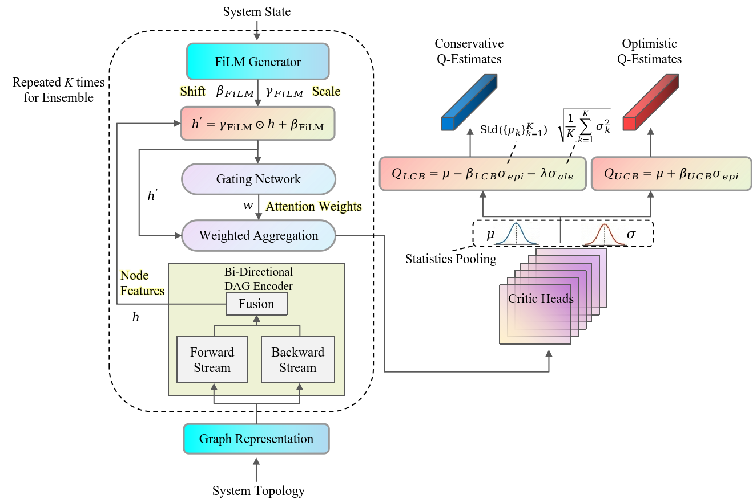
08 算法
当前鲁棒训练闭环：UCB 探索 + Wasserstein 学习

Slide 4
UNIT COMMITMENT · RESEARCH UPDATE
从拉格朗日松弛到
学习增强的分支定界
LR
路线转向的原因 · LLM4Branch 研究进展 · 当前复现证据
近似下界
B&B
可行解 + 最优性证明
UC-BnB-LLM · 2026.09

Slide 5
01 · MOTIVATION
02
LR 的瓶颈
LR 的吸引力：把跨机组耦合约束定价，将大问题拆成多个单机问题。
1
原始 UC
2
松弛耦合约束
3
单机子问题
4
恢复可行计划
负荷 / 备用
耦合所有机组
乘子把违约
转成价格
可并行、结构清晰
修复供需与
运行限制
它解决了什么
它没有自动解决什么
降低单次迭代的计算难度
对偶解不一定是合法 UC 计划
自然利用机组可分解结构
仍需乘子更新与原问题恢复
快速提供下界与调度启发
不能天然给出全局最优证明

Slide 6
02 · PROBLEM
03
LR 路线的核心困境：规模放大后，经验不再稳定
项目观察
小规模有效 ≠ 大规模仍有效
对偶间隙
原问题恢复
同一套乘子更新 / 修复规则
下界与合法计划之间
可能长期留有距离
便宜的对偶安排
不一定满足供需
50 台
200 台
500 台
规律明显
效果波动
可能失效
参数敏感
难以归因
结果：难以区分规律失效还是恢复与调参失效
步长、乘子和修复
随实例变化
性能变化来自算法、
恢复还是数据？

Slide 7
03 · DECISION
04
转向分支定界
为什么更符合当前目标
分支定界的最小逻辑
输出
LR
B&B
LP
合法计划
需额外恢复
求解器内维护
最优性
通常是下界/近似
gap 可度量并证明
0
1
比较对象
乘子与恢复规则
节点、时间、gap
学习入口
调乘子/启发式
学习分支决策
分支：把一个小数开关拆成 0 / 1
定界：用下界批量排除不可能更优的子树

Slide 8
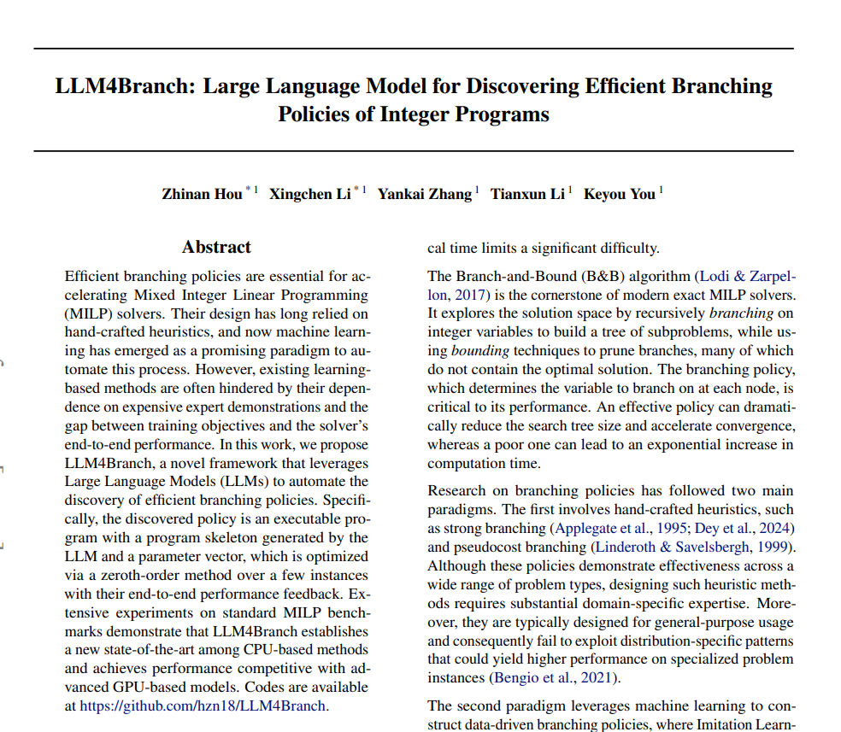
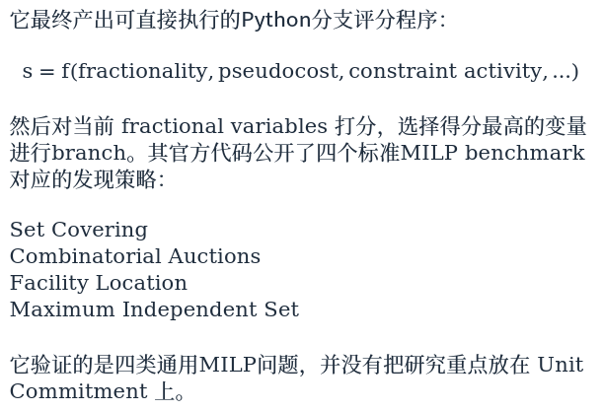
03 · DECISION
04
转向分支定界
LLM4Branch面向通用MILP的Branch-and-Bound，让LLM自动生成可执行的 branching program，再利用求解器的端到端性能反馈优化程序参数，并通过进化搜索不断迭代规则
它最终产出可直接执行的Python分支评分程序：
$$s=f(fractionality,pseudocost,constraint activity,…)$$
然后对当前 fractional variables 打分，选择得分最高的变量进行branch。其官方代码公开了四个标准MILP benchmark对应的发现策略：
Set Covering
Combinatorial Auctions
Facility Location
Maximum Independent Set
它验证的是四类通用MILP问题，并没有把研究重点放在 Unit Commitment 上。

Slide 9
05 · REPRODUCTION
06
复现从小规模可运行推进到公开模型可核对
Phase −1
Phase 0
Phase 1–2
Public UC
锁定上游环境
跑通搜索链路
UC + 变量评分
SCIP / Ecole 接通
结构分支 DSL
完成小规模试验
官方数据 + MPS
进入目标规模
28
12 + 16
24 h
官方模型双向核对
公开 UC 实例
OR-LIB / Tejada19
统一时间跨度
OR-LIB 200
35,875,463.302801
方案固定后一致
数据冻结
Train 8 · Val 2 · Test 9 · OOD 9
Tejada 214
3,250,183.600388
双方均达最优
SHA-256 防止文件与分组悄然变化
关键升级：正式分支实验读取 UnitCommitment.jl 官方 MPS，
不再依赖手工复刻所有强化约束。

Slide 10
06 · EVIDENCE & NEXT
07
分支策略可运行，但大规模瓶颈首先出现在根节点
16
500台以下公开UC模型
44
自适应求解次数
42.7 min
累计墙钟
3 / 16
分支活跃实例
60 秒结果
路线判断
实例
默认 SCIP
RPB(SCIP原有分支规则)
论文最佳公开程序
默认 SCIP 当前仍是最强实用基准
214
18.6s 最优
56.3s 最优
60s超时，indset · 4.28e−7
91 维特征可复用，公开规则不稳定
250
32.2s 最优
60s超时，gap=1.97e−6
60s超时，facilities · 5.65e−7
290
30.1s 最优
60s超时，gap=9.86e−7
60s超时，facilities · 1.47e−7
214–290 台：继续学习 UC 专用规则
≥480 台：先研究根节点与模型表示
根节点受限：12 个 OR-LIB + Tejada 480
在第一次分支前已耗尽 60 秒，评分程序没有控制权。

